Slide 1
Our Lord Jesus Christ, King of the Universe - Year B
Lễ Chúa Giêsu Vua Vũ Trụ Năm B
25/11/2018
Hùng Phương & Thanh Quảng thự hiện

Slide 2
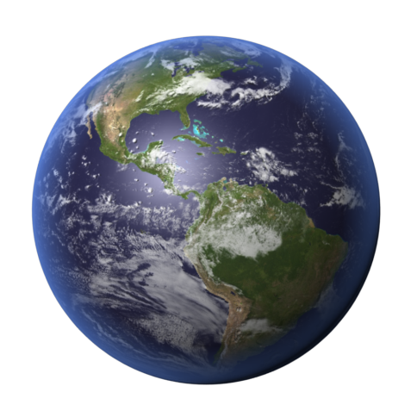
25/11/2018

Slide 3
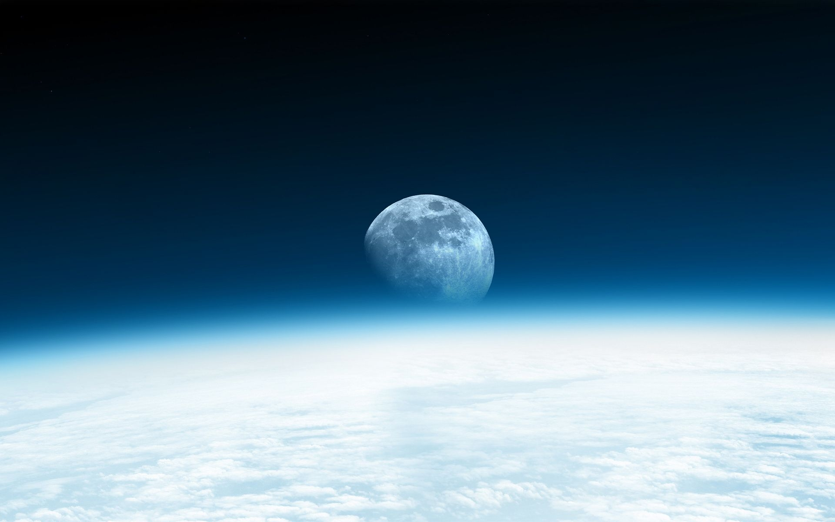
Gospel
John
18:33-37
Phúc Âm theo Thánh Gio-an
18:33-37

Slide 4
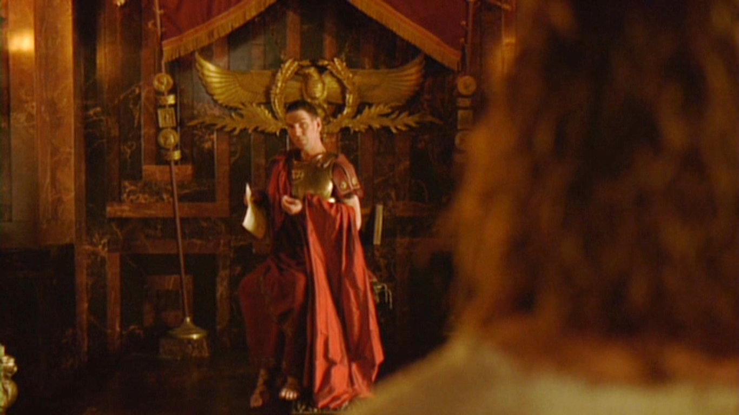
‘Are you the king of the Jews?’ Pilate asked.
Khi ấy, Ông Phi-la-tô trở vào dinh, cho gọi Đức Giê-su và nói với Người:
"Ông có phải là vua dân Do-thái không?"

Slide 5
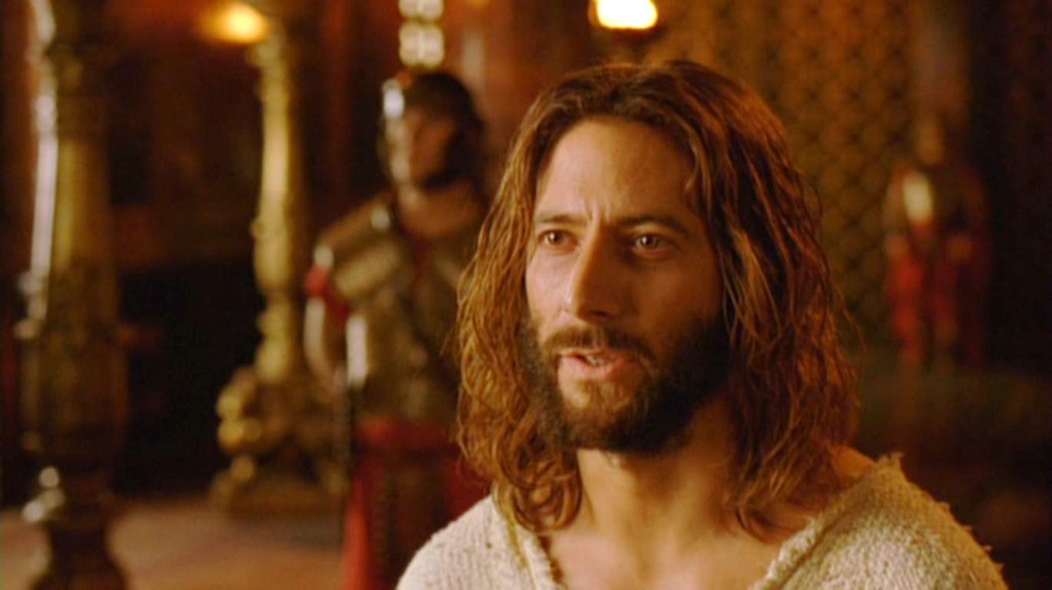
Jesus replied, ‘Do you ask this of your own accord, or have others spoken to you about me?’
Đức Giê-su đáp: "Ngài tự ý nói điều ấy,
hay những người khác đã nói với ngài về tôi?"

Slide 6
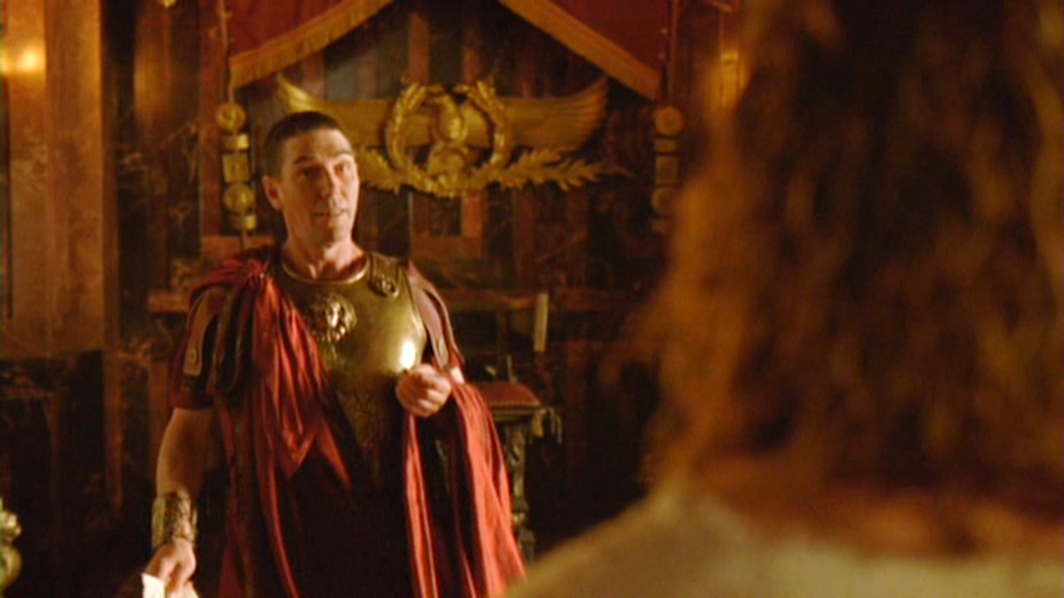
Pilate answered, ‘Am I a Jew? It is your own people and the chief priests who have handed you over to me: what have you done?’
Ông Phi-la-tô trả lời: "Tôi là người Do-thái sao? Chính dân của ông và các thượng tế đã nộp ông cho tôi. Ông đã làm gì?"

Slide 7
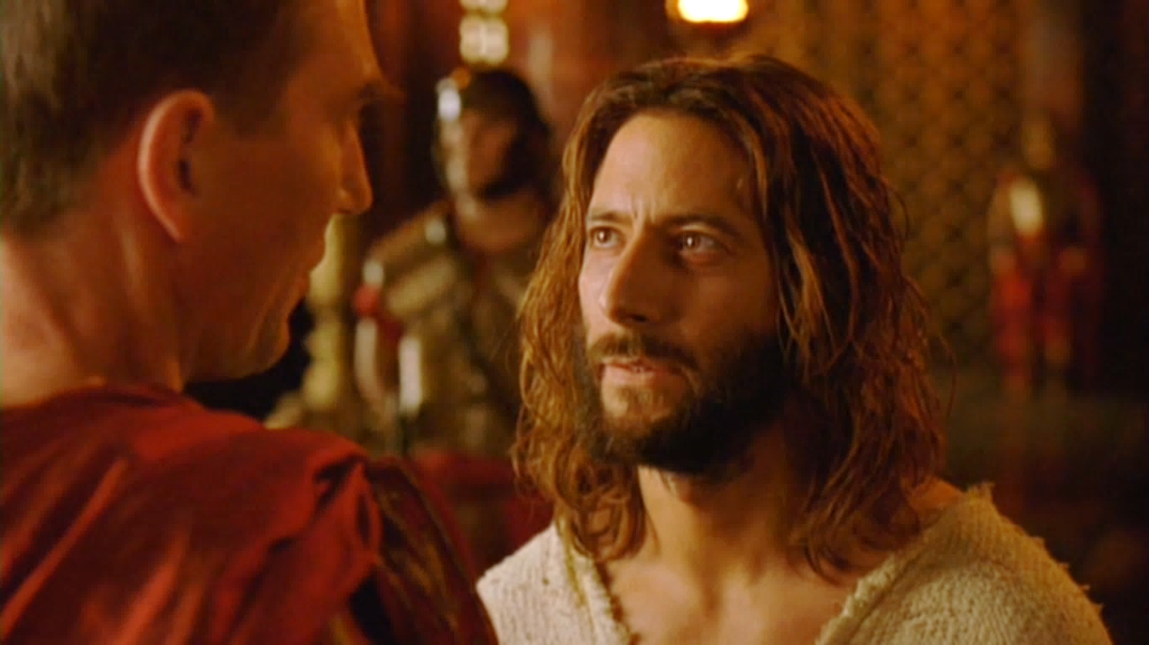
Jesus replied, ‘Mine is not a kingdom of this world; if my kingdom were of this world, my men would have fought to prevent my being surrendered to the Jews. But my kingdom is not of this kind.’
Đức Giê-su trả lời: "Nước tôi không thuộc về thế gian này. Nếu Nước tôi thuộc về thế gian này, thuộc hạ của tôi đã chiến đấu không để tôi bị nộp cho người Do-thái. Nhưng thật ra Nước tôi không thuộc chốn này."

Slide 8
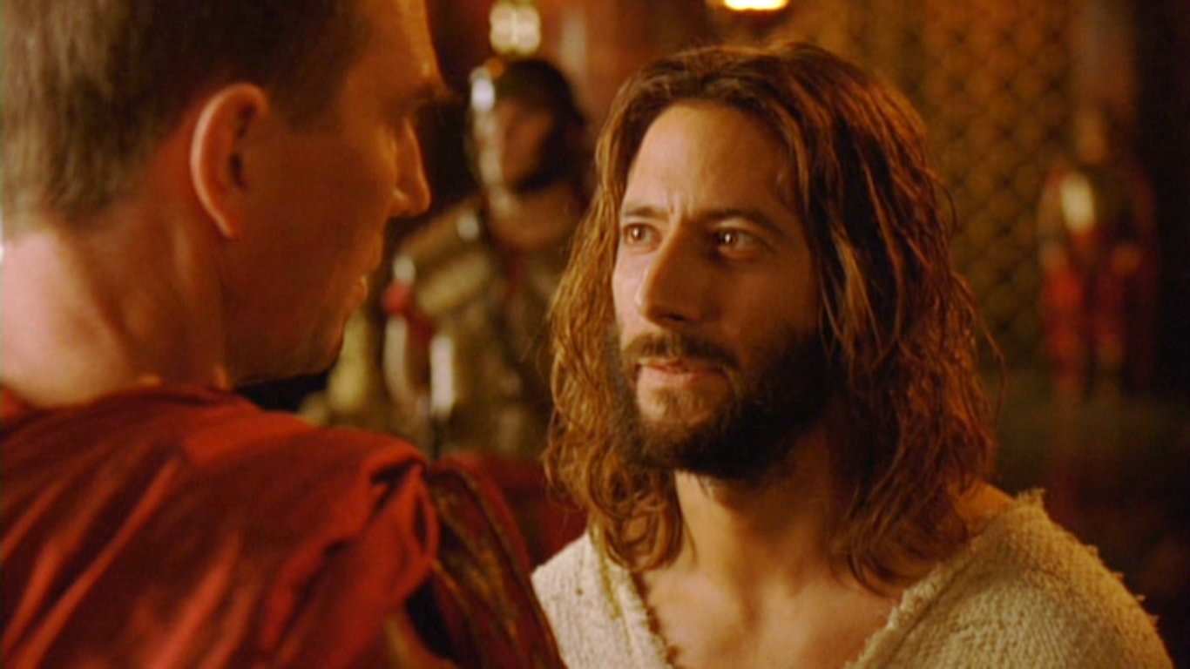
‘So you are a king then?’ said Pilate.
Ông Phi-la-tô liền hỏi:
"Vậy ông là vua sao ?"

Slide 9
‘It is you who say it’ answered Jesus. ‘Yes, I am a king. I was born for this, I came into the world for this: to bear witness to the truth; and all who are on the side of truth listen to my voice.’..
Đức Giê-su đáp:
"Chính ngài nói rằng tôi là vua. Tôi đã sinh ra và đã đến thế gian nhằm mục đích này:
làm chứng cho sự thật.
Ai đứng về phía sự thật thì nghe tiếng tôi.“

Slide 10
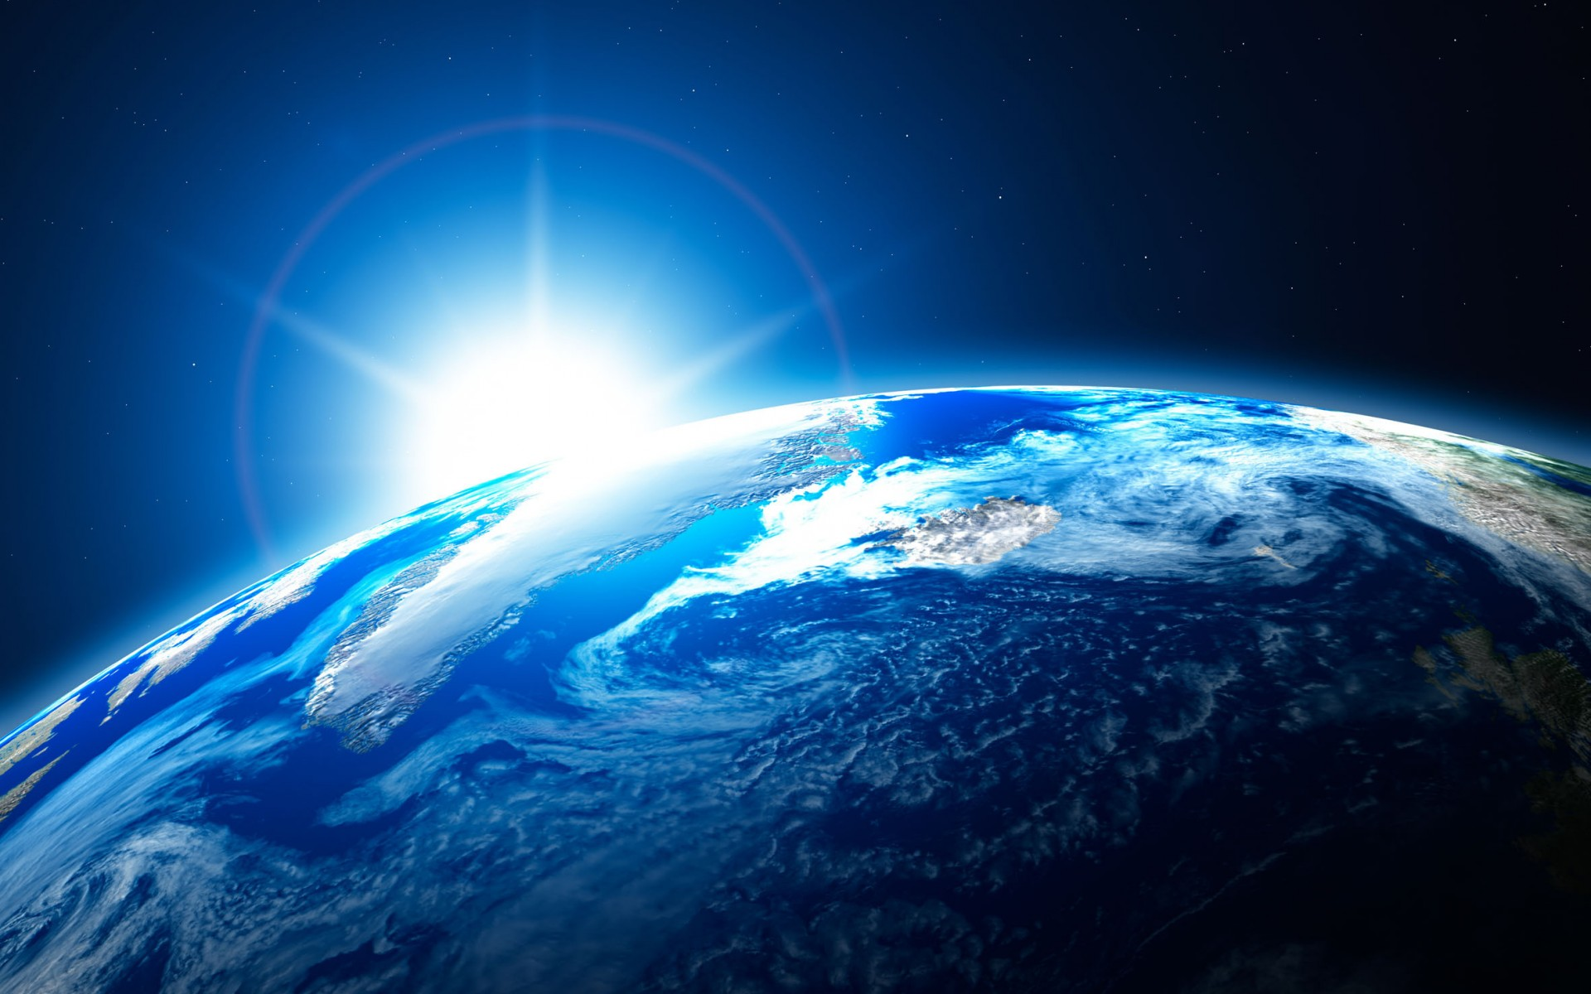
Our Lord Jesus Christ, King of the Universe - Year B
Lễ Chúa Giêsu Vua Vũ Trụ Năm B
25/11/2018

Slide 11
Lễ Chúa Giêsu Vua Vũ Trụ Năm B
Our Lord Jesus Christ, King of the Universe - Year B

